Slide 1
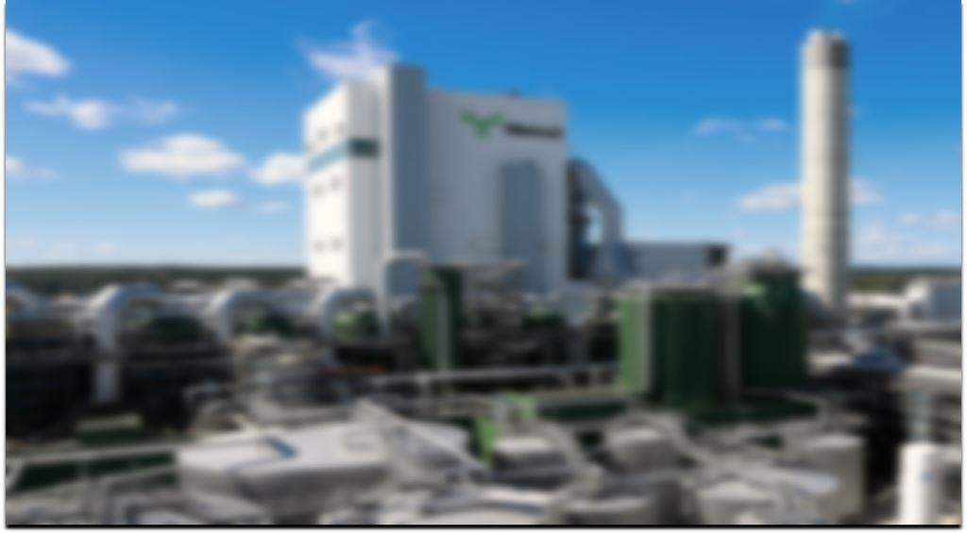
Kandidaatintyö: Soodakattilan tuhkan suolojen erotus ja hyötykäyttömahdollisuudet
Suomen Soodakattilayhdistyksen opinnäytetöiden webinaari
22.2.2024
Jenna Ylimäki

Slide 2
Sisältö
Johdanto
Työn rakenne
Tuhkan koostumus
Erotusmenetelmät
Uutto
Kiteytys
Ioninvaihto
Elektrodialyysi
Hyötykäyttömahdollisuudet
Tuhkan hyötykäyttökohteet
Tuhkan suolojen hyötykäyttökohteet
Yhteenveto
Notes:
Esityksen sisältö

Slide 3
Johdanto
Työn aihe: Soodakattilan tuhkan suolojen erotus ja hyötykäyttömahdollisuudet
Kandidaatin työ, 38 s.
Työn ohjaajat yliopistolla: Juho Rasmus FM ja Katja Kilpimaa TkT
Syyskuu – joulukuu 2023

Slide 4
Johdanto
Lentotuhka on soodakattilassa syntyvä sivuvirta, joka suurimmaksi osaksi kierrätetään takaisin kemikaalikiertoon, mutta pieni osa liuotetaan ja johdetaan jätevesiin
Vesistöjen laatunormeihin odotetaan lähitulevaisuudessa kiristystä
Löydettävä teknistaloudellisesti toteutuskelpoisia ja resurssitehokkaita käsittelymenetelmiä
Työn tavoite: Selvittää kirjallisuuskatsauksena soodakattilan lentotuhkan suolojen erotusmenetelmiä, sekä mahdollisia lentotuhkan ja lentotuhkan suolojen hyötykäyttökohteita

Slide 5
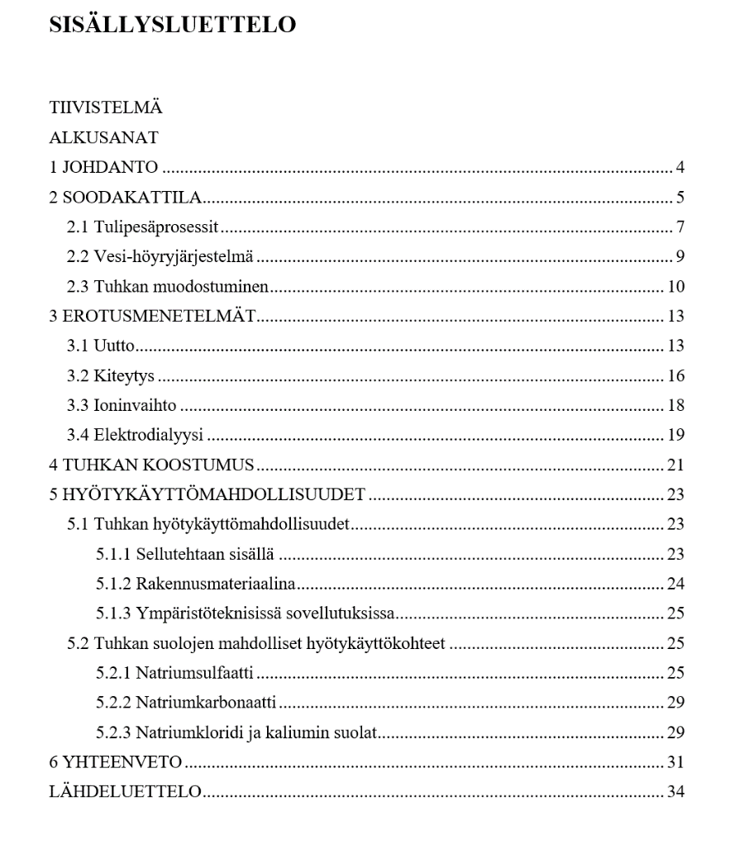
Työn rakenne
Ennen aiheen käsittelyä pohjustus soodakattilasta ja sen keskeisimmistä toiminnoista yleisellä tasolla
Merkitys sellunvalmistuksessa
Päätehtävät
Rakenne
Tulipesäprosessit ja tulipesän ilmiöt
Vesi-höyry –järjestelmän esittely
Tuhkan muodostumien

Slide 6
Tuhkan koostumus
Oleellinen tieto erotuksen ja hyötykäytön kannalta
Tuhkan koostumus kerättiin kirjallisuuslähteistä
Koostumus: Natriumsulfaattia noin 79–85 % ja natriumkarbonaattia noin 8–15 %
Lisäksi pieniä määriä muita suoloja: natriumkloridi, kaliumsulfaatti, kaliumkarbonaatti ja kaliumkloridi
Vaihtelua esiintyy

Slide 7
Erotusmenetelmät
Uutto
Kalium ja kloori liukenevat, prosessiaineet eivät
Käynnin aikaista tietoa: Aracruz, Brasilia 2002 ja The Evadale, Texas, 2009
Klooria ja kaliumia poistettu 50–70 % ja natriumin talteenotto noin 80 %
Parhaat olosuhteet uutolle: 60 °C lämpötila, tuhkan pitoisuus 50 p-% ja pH 9,0
Natriumsulfaatin saanto 84 p-%, kloridia ja kaliumia poistettu 97 p-%
Käänteisuuttotekniikalla haitallisten hivenaineiden poisto
Ko. tekniikalla kaikki kadmium ja sinkki, sekä 80–90 % lyijystä saatu poistettua

Slide 8
Erotusmenetelmät
Kiteytys
Haihdutuskiteytys
Tuhkan vesiliuosta haihdutetaan, jolloin natriumsulfaatti kiteytyy ensin
Kiteytyslaitteistoja käytössä laajalti.
Kaupalliset laitteistot pystyneet poistamaan 90–99 % kloorista, 70–90 % kaliumista ja natriumin talteenotto 80–90 %
Olemassa myös laitteisto, johon yhdistetty kaliumsulfaattikristallien valmistus lannoitekäyttöön

Slide 9
Erotusmenetelmät
Jäähdytyskiteytys
Tuhkan vesiliuosta jäähdytetään, jolloin natriumsulfaattikiteitä muodostuu
Saatuja tuloksia: poistettu 90 % kloorista, 75 % kaliumista ja natriumin talteenotto 70 %.

Slide 10
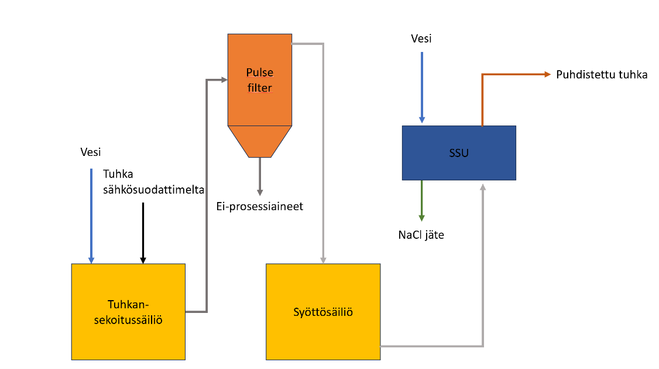
Erotusmenetelmät
Ioninvaihto
Erityisesti kloorin poistoon erilaisilla hartseilla
PDP (Precipitation Dust Purification) järjestelmällä jopa 97 % kloridista saatu poistettua
Natriumsulfaattipitoinen tuote liuoksena
2014 chileläisessä tehtaassa käyttöön otettu NORAM PDP prosessi

Slide 11
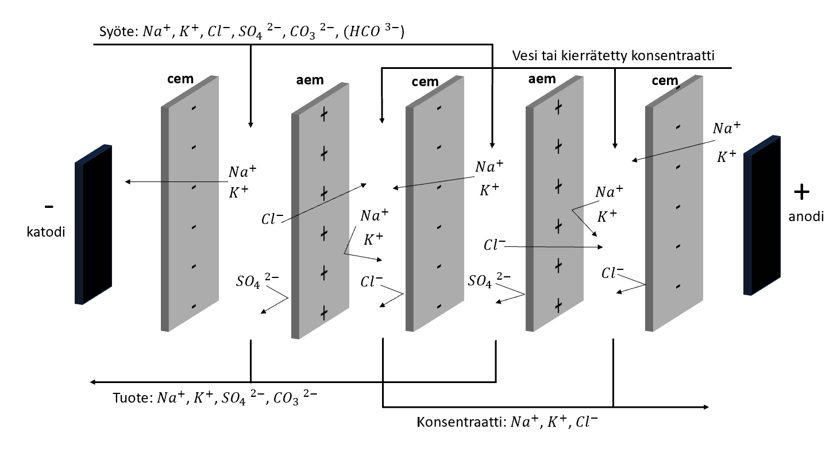
Erotusmenetelmät
Elektrodialyysi
Sähkövirran sekä anionin- ja kationinpoistokalvojen avulla tapahtuva liuoksen ionien erottaminen
Olemassa myös bipolaarisia kalvoja

Slide 12
Hyötykäyttömahdollisuudet
Tuhkan hyötykäyttömahdollisuudet
Sellutehtaalla: palautus takaisin kiertoon
Rakennusmateriaalina: Tutkittu alkaliaktivaattorina geopolymeereissä ja alkaliaktivoiduissa materiaaleissa
Vedenpuhdistuksessa: Tutkittu metalliteollisuuden jätevesien puhdistuksessa sorption ja saostuksen avulla
Tutkittiin meesaa ja lentotuhkaa ko. käyttöön

Slide 13
Hyötykäyttömahdollisuudet
Tuhkan suolojen hyötykäyttömahdollisuudet
Natriumsulfaatti
Hajottaminen elektrodialyysillä natriumhydroksidiksi ja rikkihapoksi
Akkuteollisuuden sivuvirtana syntyvää natriumsulfaattia on tutkittu terästeollisuuden neutraalielektrolyyttipeittauksessa
Natriumkarbonaatti
Tutkittu alkaliaktivaattorina geopolymeereille ja teollisuuden kuonista valmistetulle sementille
Natriumkloridi
Kaivosten jätevesien yhteydessä tutkittu käsittelyä rauta(III)kloridiksi

Slide 14
Yhteenveto
Soodakattilan lentotuhkan erotukseen kirjallisuudessa esitetyt menetelmät ovat edelleen pääasiassa uutto, kiteytys, ioninvaihto ja elektrodialyysi.
Tekniikoita tutkittu lisää, kehitetty ja otettu käyttöön.
Tuhkan käyttöä on tutkittu geopolymeereissä ja metalliteollisuuden jätevesien puhdistuksessa.
Natriumsulfaatin hajotusta rikkihapoksi ja natriumhydroksidiksi tutkittu.
Natriumsulfaatin, natriumkarbonaatin ja natriumkloridin hyödyntämisestä tietoa muiden teollisuudenalojen jätevirtojen yhteydessä.
Muille suoloille esitetty yleisiä käyttökohteita.

Slide 15
Yhteenveto
Soodakattilan lentotuhkan suola | Hyötykäyttökohde | Tutkittu tai käytössä | Muissa yhteyksissä tuktittu | Yleinen käyttökohde
Natriumsulfaatti | Hajotus natriumhydroksidiksi ja rikkihapoksi elektrodialyysillä | x
 | Neutraalielektrolyyttipeittauksessa |  | x
 | Kaliumsulfaatin valmistus |  | x
 | Pesuaineteollisuudessa |  |  | x
 | Tekstiiliteollisuudessa |  |  | x
 | Lasiteollisuudessa |  |  | x
 | Puunjalostusteollisuudessa |  |  | x
 | Lannoitteena |  |  | x
Natriumkarbonaatti | Aktivaattorina geopolymeereille |  | x
 | Puhdistusaineissa |  |  | x
 | Lasiteollisuudessa |  |  | x
 | Paperiteollisuudessa |  |  | x
Natriumkloridi | Elintarviketeollisuudessa |  |  | x
 | Kemianteollisuudessa |  |  | x
 | Teiden suolauksessa |  |  | x
 | Sähkökemiallinen käsittely rauta(III)kloridiksi |  | x
Kaliumsulfaatti | Lannoitteena | x |  | x
Kaliumkloridi | Lannoitteena |  |  | x
 | Lääketeollisuudessa |  |  | x
 | Elintarviketeollisuudessa |  |  | x
Kaliumkarbonaatti | Lannoitteena |  |  | x
 | Sähköteollisuudessa |  |  | x
 | Väriaineteollisuudessa |  |  | x
 | Tekstiiliteollisuudessa |  |  | x
 | Keraamien valmistuksessa |  |  | x

Slide 16
Kiitos!
www.soodakattilayhdistys.fi

